Slide 1
EL BIENESTAR ESCOLAR Y SOPORTE SOCIOEMOCIONAL PARA LA NUEVA CONVIVENCIA ESCOLAR
MAG. KAREN PAMELA CARDENAS RODAS
ESPECIALISTA DE CONVIVENCIA ESCOLAR UGEL-A
OLGA REYNOSO CANICANI
DOCENTE DE EQUIPO ITINERANTE DE CONVIVENCIA ESCOLAR UGEL-A
Convivencia Escolar 2022
AGP-UGEL Andahuaylas

Slide 2
ACUERDOS DE CONVIVENCIA
Participamos activamente durante el desarrollo de la Asistencia Técnica.
Mantenemos el respeto y la tolerancia durante el desarrollo de la Asistencia Técnica.

Slide 3
PROPOSITÓ DE LA ASISTENCIA TÉCNICA
Al culminar la asistencia técnica los docentes e integrantes del Comité de Gestión del Bienestar, estarán en la capacidad de identificar el marco normativo y CGE 5 relacionado a la TOECE, lineamientos y estrategias para la buena acogida de los estudiantes en el marco de un retorno gradual a la educación presencial.

Slide 4
Dinámica de Presentación y bienvenida
LOTERÍA

Slide 6
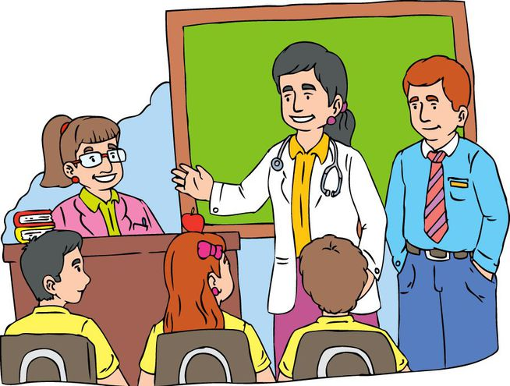
El Bienestar de la Comunidad educativa.

Slide 7
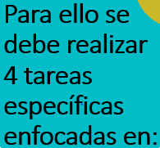
A) Soporte socioemocional para las familias.
B) Soporte socioemocional para docentes y promotoras.
C) Orientaciones para la gestión de la convivencia escolar.
D) Prevención y atención de la violencia contra niñas, niños y adolescentes

Slide 9
DEFINICIÓN DE TUTORÍA Y ORIENTACIÓN EDUCATIVA
De acuerdo al artículo 39 del Reglamento de la Ley N° 28044, Ley General de Educación,
aprobado por Decreto Supremo N° 011-2012-ED)
La tutoría y orientación educativa es el
acompañamiento socioafectivo y cognitivo de los estudiantes..
Es un servicio inherente al
currículo y tiene carácter formativo, promocional y preventivo.
Son agentes de la
tutoría y orientación educativa los acotes de la comunidad educativa
RVM N° 212-2020 – MINEDU (Pág. 9)

Slide 10
OBJETIVOS DE LA TUTORÍA Y ORIENTACIÓN EDUCATIVA
OBJETIVO GENERAL
Garantizar la implementación de la tutoría y orientación educativa en las instituciones educativas y programas educativos de Educación Básica, tanto públicas como privadas, en sus diversas modalidades, niveles, ciclos y modelos de servicio.
OBJETIVOS ESPECÍFICOS
Promover y fortalecer la formación integral y el desarrollo del bienestar de los estudiantes por medio del acompañamiento socioafectivo y cognitivo.
Promover la participación y la articulación de acciones de tutoría y orientación educativa con todos los actores de la comunidad educativa, como la familia y otros aliados.
Contribuir al desarrollo de una convivencia escolar que brinde condiciones de seguridad y protección a los estudiantes
RVM N° 212-2020 – MINEDU (Pág. 3)

Slide 11
LÍNEAS DE ACCIÓN DE LA TUTORÍA Y ORIENTACIÓN EDUCATIVA
PROMOCIONAL
Promueve comportamientos y actitudes en la comunidad educativa que favorecen el desarrollo socioafectivo y cognitivo de los estudiantes, mediante la sensibilización y el fortalecimiento de factores protectores.
FORMATIVA
PREVENTIVA
Desarrolla la dimensión personal, social y de aprendizajes.
Anticipa y/o reduce la aparición de situaciones y/o conductas de riesgo que pongan en peligro
el desarrollo integral y el bienestar de los estudiantes.
RVM N° 212-2020 – MINEDU (Pág. 11)

Slide 12
DIMENSIONES DE LA TUTORÍA Y ORIENTACIÓN EDUCATIVA
SOCIAL
Considera las relaciones de los niños y las niñas con las personas de su entorno, para establecer una convivencia armoniosa que fortalezca el sentido de pertenencia y la búsqueda del bien común. En forma específica, contempla el desarrollo de habilidades interpersonales, habilidades sociales y habilidades para prevenir situaciones de riesgo.
DE LOS APRENDIZAJES
PERSONAL
Relacionada con el conocimiento y valoración de sí mismos, y el fortalecimiento de capacidades para expresar sentimientos, deseos y emociones, lo que contribuirá al logro de estilos de vida saludables. En forma específica, esta dimensión considera el desarrollo socioafectivo.
Vinculada con el desarrollo de los aprendizajes como un proceso activo. En este sentido, el docente debe conocer las características de los procesos de maduración y desarrollo de sus niños, sus fortalezas y necesidades y estar atento a sus ritmos y estilos de aprendizaje, para acompañarlos de manera pertinente.
RVM N° 212-2020 – MINEDU (Pág. 11)

Slide 13
ESTRATEGIAS DE LA TUTORÍA Y ORIENTACIÓN EDUCATIVA
Tutoría Individual
Espacios de participación estudiantil
Orientación educativa permanente
Espacios con las familias y la comunidad
Tutoría Grupal
RVM N° 212-2020 – MINEDU (Pág. 12-16)

Slide 15
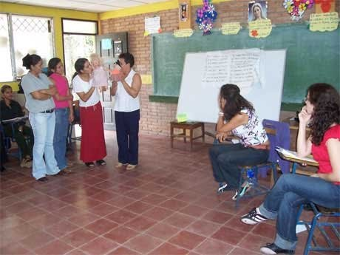
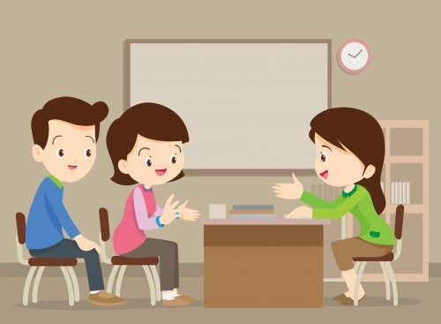
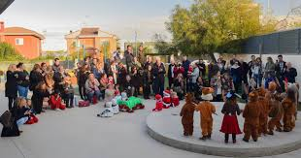
La TOE se busca que los padres de familia principales educadores y cuidadores de los niños y las niñas, fortalecer el rol protagónico y la capacidad educativa de la familia y la comunidad, movilizando y comprometiendo su participación en las acciones que favorecen el desarrollo y la educación de los niños, así como la protección de sus derechos y mejoramiento de su calidad de vida.
Tomar contacto con las familias con la finalidad de conocer más sobre la historia de cada niño, sus costumbres y formas de vivir y establecer acuerdos comunes para el bienestar de los niños y las niñas.
Los padres y madres del grupo se conozcan, se relacionen y compartan sus experiencias en la crianza a sus hijos e hijas, y puedan darse cuenta de que no están solos, que sus experiencias sean intercabiadas.
La tutoría y el acompañamiento a las familias
Las familias conozcan cuál es el trabajo que se realizará durante el año, qué se ha planificado y cómo ellos podrán colaborar y acompañar ese año a sus hijos e hijas en la IE.

Slide 16
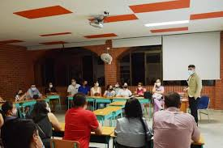
La tutoría y el acompañamiento a las familias
Las orientaciones que se dan a las familias se establecen
De manera individual, con el objetivo de acompañarla y tratar temas relacionados con el proceso de desarrollo y aprendizaje de su hijo o hija.
De manera grupal, con todas las familias del aula, para que puedan comprometerse en acciones que favorezcan al desarrollo y la educación de sus hijos e hijas, así como a proteger sus derechos para su bienestar

Slide 17
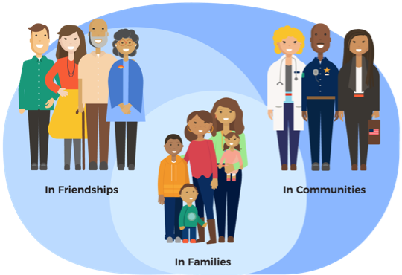

Slide 18
PLANIFICACIÓN DE LA TUTORÍA Y ORIENTACIÓN EDUCATIVA
Proyecto Educativo
Institucional
Reglamento
Interno
Plan Anual de
Trabajo
Proyecto Curricular
Institucional
TUTORÍA Y ORIENTACIÓN EDUCATIVA
EN LOS INSTRUMENTOS DE GESTIÓN
RVM N° 212-2020 – MINEDU (Pág. 16-18)

Slide 20
Compromisos de Gestión Escolar
Son estándares que permiten convertir y operacionalizar, de manera sostenible, la definición, dimensiones y propósito de la gestión escolar en indicadores y prácticas concretas. De esta forma, los CGE promueven y reflejan una gestión adecuada de las II.EE., pues señalan resultados priorizados que se buscan alcanzar, así como las condiciones básicas para lograrlos.
Desarrollo Integral de las y los Estudiantes
Acceso de las y los Estudiantes al SEP hasta la culminación de su trayectoria educativa
Gestión de las condiciones operativas orientada al sostenimiento del servicio educativo ofrecido por la IE
Gestión de la práctica pedagógica orientada al logro de aprendizajes previstos en el perfil de egreso del CNEB
Gestión del bienestar escolar que promueve el desarrollo integral de las y los estudiantes

Slide 21
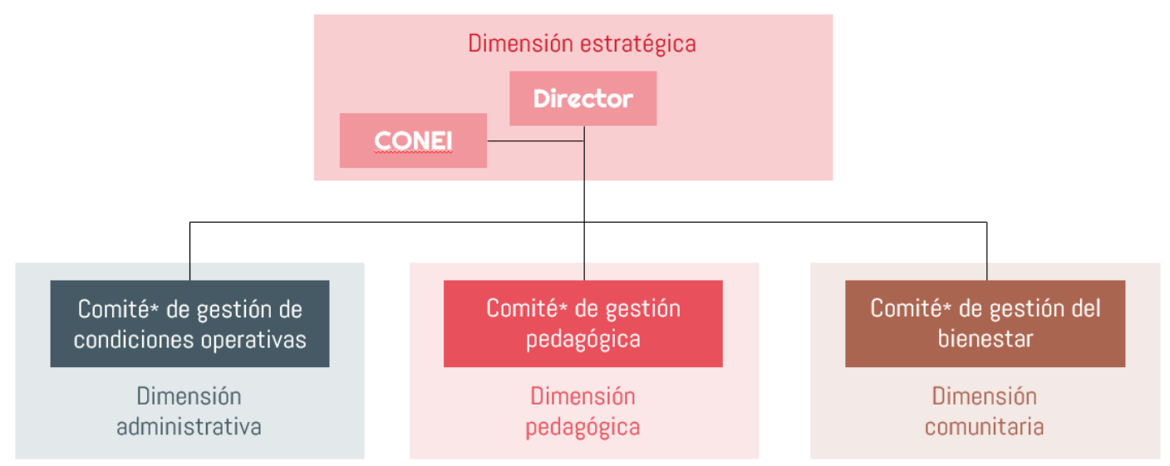
Organización de la institución educativa

Slide 22
COMITÉ DE GESTIÓN DEL BIENESTAR
GESTIÓN ESCOLAR COMPROMISO 5

Slide 23
Funciones del Comité de Gestión del Bienestar (CGB)
1
Participar en la elaboración, actualización, implementación y evaluación de los instrumentos de gestión de la institución educativa, contribuyendo a una gestión del bienestar escolar que promueva el desarrollo integral de las y los estudiantes.
2
Elaborar, ejecutar y evaluar las acciones de Tutoría, Orientación Educativa y Convivencia Escolar, las cuales se integran a los Instrumentos de Gestión.
3
Desarrollar actividades y promover el uso de materiales educativos de orientación a la comunidad educativa relacionados a la promoción del bienestar escolar, de la Tutoría, Orientación Educativa y Convivencia Escolar democrática e intercultural y de un clima escolar positivo e inclusivo, con enfoque de atención a la diversidad.
4
Contribuir en el desarrollo de acciones de prevención y atención oportuna de casos de violencia escolar y otras situaciones de vulneración de derechos considerando las orientaciones y protocolos de atención y seguimiento propuesto por el Sector, en coordinación con los actores de la comunidad educativa correspondientes.

Slide 24
Funciones del Comité de Gestión del Bienestar (CGB)
5
Promover reuniones de trabajo colegiado y grupos de interaprendizaje para planificar, implementar y evaluar las acciones de Tutoría, Orientación Educativa y Convivencia Escolar con las y los tutores, docentes, auxiliares de educación y actores socioeducativos de la IE.
6
Articular acciones con instituciones públicas y privadas, autoridades comunales y locales, con el fin de consolidar una red de apoyo a la TOE y a la promoción de la convivencia escolar, así como a las acciones de prevención y atención de la violencia, y casos críticos que afecten el bienestar de las y los estudiantes.
7
Promover el ejercicio de la disciplina, ciudadanía y la sana convivencia, basado en un enfoque de derechos y de interculturalidad, garantizando que no se apliquen castigos físicos o humillantes, ni actos discriminatorios.
8
Conformar brigadas para las atenciones oportunas ante situaciones que afecten su bienestar.
9
Promover el desarrollo de la gestión asociada al CGE 5.

Slide 25
PRÁCTICAS ASOCIADAS DEL COMITÉ DE GESTIÓN DEL BIENESTAR A PARTIR DEL CG5
Dimensión
Compromiso
Prácticas
Fortalecimiento de los espacios de participación democrática y organización de la IE o programa educativo, promoviendo relaciones interpersonales positivas entre los miembros de la comunidad educativa.
Comunitaria
CGE 5
Gestión del bienestar escolar que promueva el desarrollo integral de las y los estudiantes.
Elaboración articulada, concertada y difusión de las normas de convivencia de la IE.
Implementación de acciones de prevención de la violencia con estudiantes, familias y personal de la IE o programa educativo
Atención oportuna de situaciones de violencia contra estudiantes de acuerdo con los protocolos vigentes
Establecimiento de una red de protección para la prevención y atención de la violencia escolar.
Fortalecimiento del acompañamiento de las y los estudiantes y de las familias, en el marco de la Tutoría y Orientación Educativa y la Educación Sexual Integral

Slide 26
INTEGRANTES DE GESTIÓN DEL COMITÉ DEL BIENESTAR
El/la Director/a de la IE.
El/la coordinador/a de tutoría.
El CGB integran los siguientes :
El/la responsable de convivencia.
El/la responsable de inclusión
Un/a (1) representante de los padres y madres de familia, tutores legales o apoderados/as.
Un/a (1) representante de las y los estudiantes

Slide 27
RESOLUCIÓN DIRECTORAL DE CONFORMACIÓN DEL COMITÉ DE GESTIÓN DEL BIENESTAR PARA EL AÑO 202___

Slide 28
PREVENCIÓN : LÍNEAS DE AYUDA Y SOPORTE
NOMBRE DE LA LÍNEA | NÚMERO | DEPENDENCIA | OBJETIVO
LINEA SÍSEVE | 0-800-76-888 | MINEDU | Reportar casos de violencia escolar
TRABAJA SIN ACOSO | 1819 | MINTRA | Línea directa y gratuita de orientación psicológica y asesoría legal para casos de acoso sexual en el trabajo.
LÍNEA 105 | 105 | PNP | Recibe llamadas de emergencia policiales o de desastres naturales.
INFOSALUD | 113 | MINSA | Servicio gratuito que brinda orientaciones médicas y psicológicas. Ayuda con cualquiera de estos temas: a) Orientación médica y psicológica. b) Emergencias y/o desastres. c) Orientación sobre el Seguro Integral de Salud (SIS) d) Información institucional.
SAMU | 106 | MINSA | Brinda asistencia médica cuando se presente una urgencia o emergencia pre-hospitalaria en el mismo lugar donde se encuentre el paciente.
LÍNEA 100 | 100 | MIMP | Servicio gratuito de cobertura nacional a cargo de un equipo de profesionales especializados en brindar contención emocional, orientación e información en temas de violencia familiar y abuso sexual.
LÍNEA DE LA DIRECCIÓN DE PROTECCIÓN ESPECIAL DEL NNA | 1810 | MIMP | Atiende casos de NNA en situación de desprotección familiar o riesgo en que se encuentre.
TE ESCUCHO DOCENTE | https://teescuchodocente.minedu.gob.pe/ | MINEDU | Estrategia pensada en la salud emocional de las maestras y maestros, para acceder a una cita con un psicólogo ingresa al portal web mencionado y presiona el botón que indica atención psicológica para docentes y si eres directivo y necesitas acompañamiento grupal para ti y tus docentes, entre otras opciones.
HABLA FRANCO | 1815 | DEVIDA | Servicio de información, orientación y consejería psicológica especializado en el tema de drogas
LÍNEA DE SOPORTE SOCIOEMOCIONAL | Ps. Karen Pamela Cardenas Rodas | UGEL ANDAHUAYLAS Convivencia Escolar | Brinda soporte socioemocional a cualquier integrante de la comunidad educativa.

Slide 29
ATENCIÓN DE LA VIOLENCIA ESCOLAR
ATENCIÓN DE LA VIOLENCIA ESCOLAR PROTOCOLOS PARA LA ATENCIÓN DE LA VIOLENCIA CONTRA NNA
RM N° 274-2020-MINEDU
Aprueba la actualización del "Anexo 03: Protocolos para la atención de la violencia contra niñas, niños y adolescentes", del Decreto Supremo 004-2018-MINEDU.
Ofrecen los procedimientos para una atención oportuna.
Son orientados y se basan en las normativas vigentes.
Todos los procedimientos son liderados por el director con el apoyo del responsable de convivencia.(C G B).

Slide 30
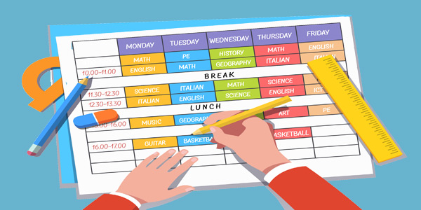
NUESTRA FRASE
Alan Lakein

Slide 31
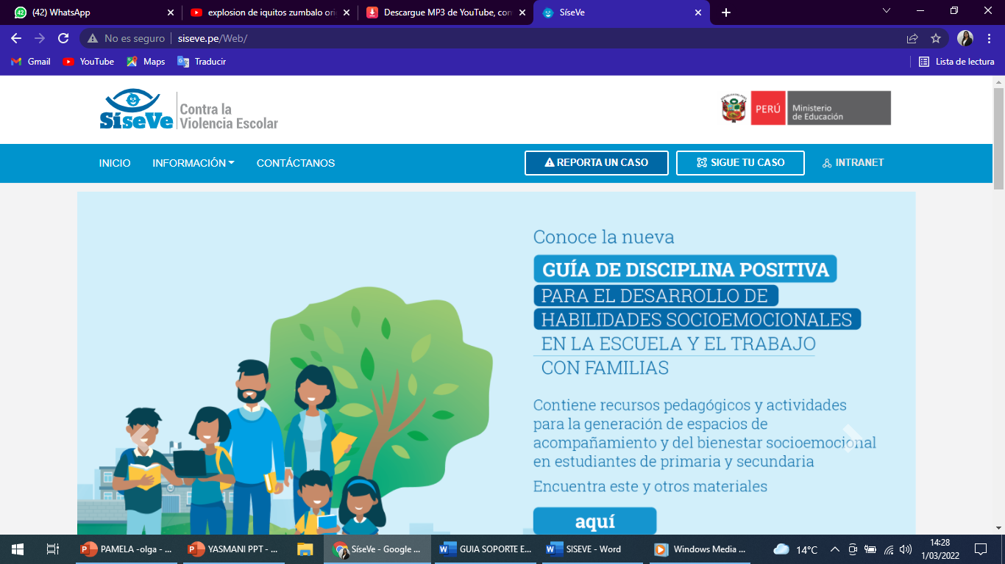
PLATAFORMA SISEVE

Slide 32
PAUSA ACTIVA
Mira a tu alrededor y dime
3 Cosas que quisieras hacer
¿Por qué?
3 Cosas que quisieras ver
¿Cuándo?
3 Cosas que quisieras escuchar
¿De quién?

Slide 33
SOPORTE SOCIOEMOCIONAL
¿Qué es soporte socioemocional?
Es importante preguntarnos: ¿Cómo estoy?, ¿cómo estás?, ¿Cómo están? ¿Cómo nos sentimos?
Es la capacidad de reconocer los sentimientos propios y los de los demás.

Slide 34
A través de los primeros auxilios psicológico, de los juegos, eventos y talleres que fortalezcan; la autoestima, habilidades socioemocionales, construir vínculos de confianza, la empatía, elaboración de normas de convivencia y la disciplina positiva, el manejo de estrés, la resiliencia, la expresión emocional y la autorregulación.
¿Cómo se hace?
La comunidad Educativa tiene el rol de promover el bienestar socioemocional de nuestros estudiantes a través del acompañamiento cognitivo y socioafectivo.

Slide 35
Profesional de la salud.
El director de la IE.
El docente tutor.
Docentes de aula.
Instituciones aliadas.
Padres de familia

Slide 36
“Estrategias de soporte socioemocional”
Lograr que nuestras IE esté limpia, ordenada, señalizada y ambientada con afiches o carteles de bienvenida a nuestros estudiantes y motiven a continuar con el desarrollo de sus aprendizajes.
Lograr que nuestros estudiantes se conozcan, generen vínculos de confianza, respeto y se integren como grupo de trabajo.
Acciones que permitan a los y las estudiantes expresar sus sentimientos y emociones.
Dialoguen y adopten acuerdos de convivencia escolar.
Acciones que permitan que el/los estudiantes sepan identificar situaciones y conductas de riesgo que pudieran convertirse en acoso.

Slide 37
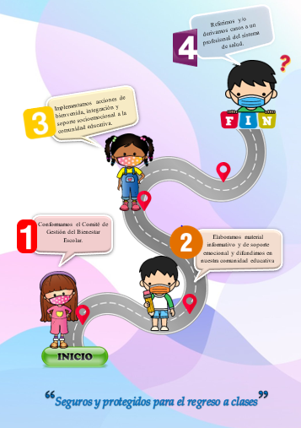
GUIA DE CONVIVENCIA ESCOLAR

Slide 38
Dinámica de soporte socioemocional
Ruleta de las emociones
¿Qué TE CAUSA TRISTEZA?
¿ QUE TE CAUSA ABURRIMIENTO?
¿Qué TE CAUSA MIEDO?
¿Qué TE CAUSA CALMA ?
Play
¿Qué TE CAUSA SEGURIDAD ?

Slide 39
Equipo de Convivencia Escolar
UGEL Andahuaylas.

Slide 40
II.EE CON MENOS DE DIEZ (10) SECCIONES:
El/la director/a asume las responsabilidades y el CONEI apoya en el cumplimiento de las distintas funciones de los comités. Los representantes de APAFA, de madres y padres de familia, tutores legales o apoderados/as y de estudiantes se mantienen.
II.EE. UNIDOCENTES
Cada comité se conforma con el/la director/a y un/a representante del personal docente y/o administrativo, en caso se cuente con personal administrativo. Las/los representantes de APAFA; madres y padres de familia, tutores legales o apoderados/as; estudiantes y CONEI se mantienen.
II.EE. MULTIGRADO (5)
Cada comité se conforma con el/la director/a de la IE y dos (2) representantes del personal docente y/o administrativo, en caso se cuente con personal administrativo. Las/los representantes de APAFA; madres y padres de familia, tutores legales o apoderados/as; estudiantes y CONEI se mantienen.
II.EE. POLIDOCENTE (6) a (10)

